Slide 1
Основи оздоровчо-рекреаційної рухової активності
факультет фізичного виховання
кафедра медико-біологічних основ охорони життя та ЦЗ
спеціальність 014 Середня освіта (за предметними спеціальностями).
освітня програма «Середня освіта (Фізична культура)».
рівень вищої освіти перший (бакалаврський).

Slide 2
Відомості про викладача і курс
- Мусхаріна Юлія Юріївна– кандидат педагогічних наук, доцент;
– профайл викладача: https://moodle.ddpu.edu.ua/user/profile.php
- e-mail викладача y.y.muskharina@ddpu.edu.ua;
- сторінка курсу в Moodle: https://moodle.ddpu.edu.ua/course/view.php?id=1256
- розклад консультацій: вівторок з 15.30 до 16.30 год. https://meet.google.com/yfx-ktvw-uyn

Slide 3
Анотація до дисципліни
Предмет вивчення навчальної дисципліни - сформувати уявлення про специфіку, напрямки сфери рекреації; скласти уявлення про закономірності розвитку оздоровчого ефекту занять фізичною культурою.

Slide 4
Мета вивчення дисципліни:
Сформувати необхідні знання, уміння і навички використання засобів фізичної культури у сфері оздоровчо-рекреаційної рухової активності з різним контингентом населення.

Slide 5
Основні завдання:
допомога студентам в ознайомленні з сучасними технологіями організованої рухової активності різних груп населення під час дозвілля задля відновлення працездатності, збереження здоров’я та покращання якості життя.

Slide 6
Формування компетентностей:
Здатність впроваджувати у практичну діяльність результати наукових досліджень, спрямованих на вирішення прикладних завдань фізичної культури і спорту; здатність самостійно проводити навчальні заняття з фізичної культури з дітьми дошкільного, шкільного віку та учнями в загальноосвітніх установах, освітніх закладах середньої освіти, проводити позакласну спортивно-масову, організаційну та навчально-методичну роботу у сфері фізкультурно-оздоровчої роботи у навчальних закладах, закладах фітнесу, рекреації та фізичної реабілітації.

Slide 7
Очікувані результати навчання:
Студент повинен знати: специфіку, структуру, напрямки сфери рекреації, що має задовільнити різні фізкультурні та дозвільні інтереси населення; теоретичні основи оздоровчо-рекреаційної рухової активності; закономірності розвитку оздоровчого ефекту занять; методику проведення занять оздоровчого напрямку для людей з ризиком розвитку найбільш поширених захворювань та фізичними вадами.
вміти: використовувати технології проведення рекреаційно-оздоровчих занять; вміти визначати раціональний зміст й обсяг рухової активності, проводити контроль за оздоровчим ефектом занять; вміти проводити ЛФК, рекреаційні ігри, оздоровчі види гімнастики; підбирати та застосовувати оздоровчо-реабілітаційні заходи у сучасному суспільстві; розробляти та впроваджувати методики, рекомендації та принципи оздоровчо-рекреаційних занять, ігор тощо.

Slide 8
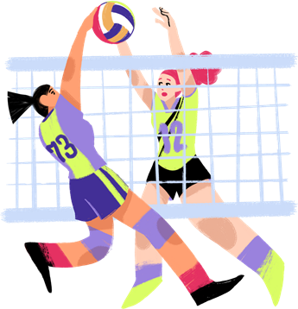
Тема 1. Класифікація програм сучасних технологій оздоровчорекреаційної рухової активності.
Тема 2. Фізкультурно-оздоровча робота учнів поза школою.
Тема 3. Технологія проведення та зміст занять рекреаційно-оздоровчою руховою активністю з різними верствами населення.
Тема 4. Технології рухової активності аеробної спрямованості.
Тема 5. Фітнес-програми, засновані на оздоровчих видах гімнастики.
Тема 6. Фізкультурно-оздоровча робота в місцях організованого відпочинку.
Тема 7. Менеджмент фізкультурно-оздоровчих послуг.
Інформаційний обсяг навчальної дисципліни:

